Slide 1

《迷霧背後的真相：依托咪酯與電子煙的禍害》
一個故事
2.網購毒彈
4.暴斃及拘捕
少年A透過手機網購「依托咪酯」煙彈，由送貨司機送達住所，少年B支付500元。
少年A當場喪命。
少年B因承認吸毒罪被捕，
面臨法律制裁。
1.相約
3.吸食
16歲少年A因家事不快，
深夜相約17歲少年B到家中見面。
凌晨時分，兩名少年於房內一同吸食加料電子煙，以為可以解愁。

Slide 2
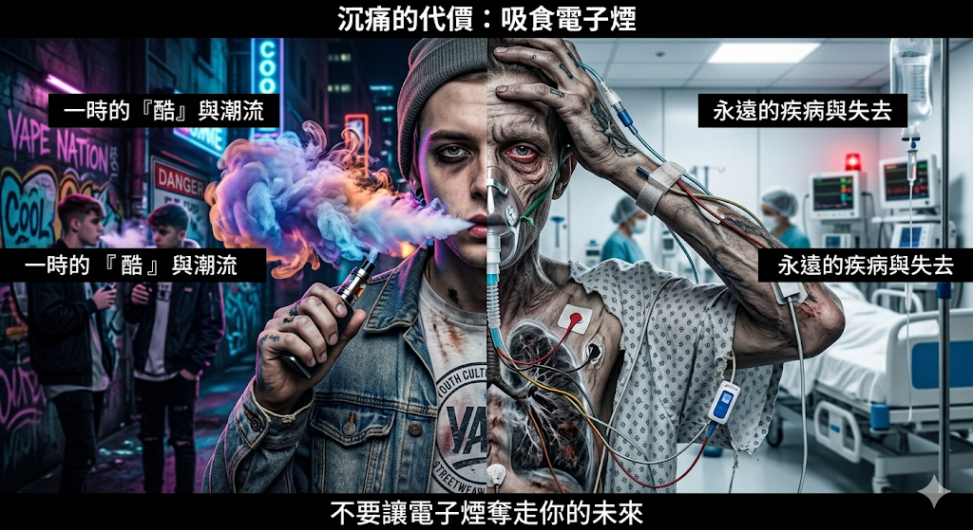
《迷霧背後的真相：依托咪酯與電子煙的禍害》
失去一切：人生冇「RESTART」
【沉痛代價】
被告求情時表示，事件令他：
不僅失去好友，
還使他遭學校及球隊開除，
並留下案底。
【深入靈魂的拷問】
被告人因吸食一口依托咪酯電子煙，
付出了甚麼代價？
即使辯方以死者曾吸食其他毒品為被告爭取減刑，被告又能否當作一切從未發生，重新開始？

Slide 3


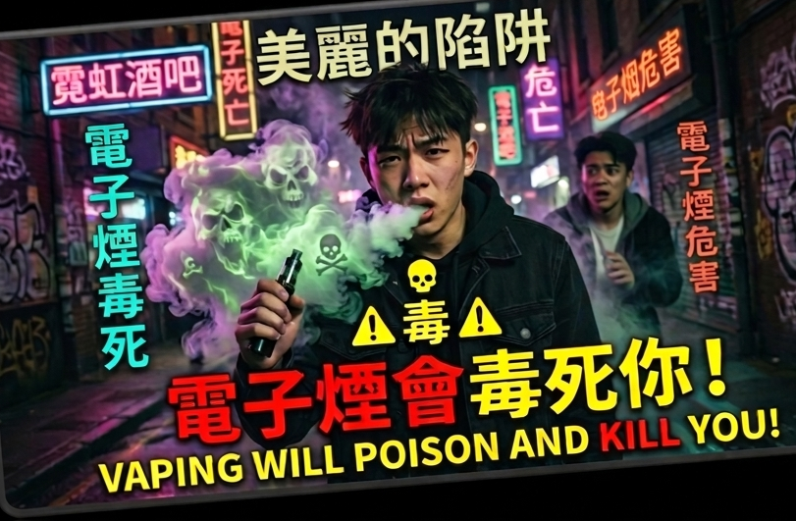
《迷霧背後的真相：依托咪酯與電子煙的禍害》
拆穿煙霧─電子煙會毒死你

Slide 4
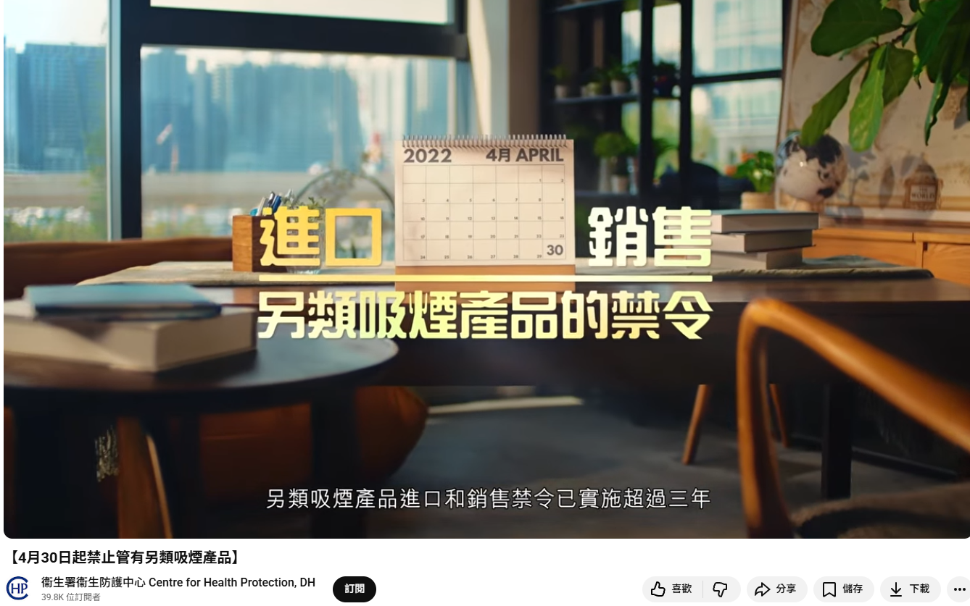
電子煙 ✕ 毒品陷阱
《迷霧背後的真相：依托咪酯與電子煙的禍害》
《2025年控煙法例（修訂）條例》已經刊憲，新一項控煙措施由2026年4月30日起生效

Slide 5

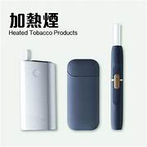
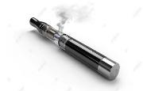
《迷霧背後的真相：依托咪酯與電子煙的禍害》
糖衣毒藥 ─ 認清煙類產品
你知道它們的名稱嗎？試配對：電子煙、草本煙、加熱煙
吸食會不會上癮？試圈出正確答案
A | B | C
會 / 不會 上癮 | 會 / 不會 上癮 | 會 / 不會 上癮

Slide 6
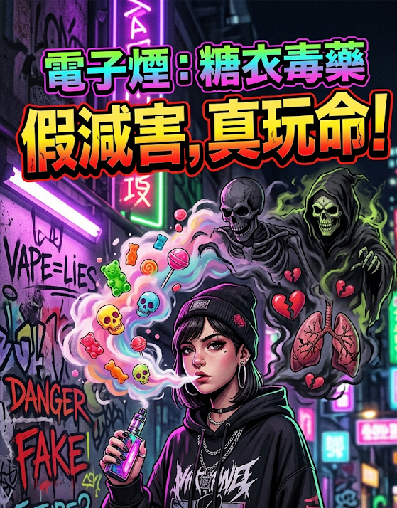
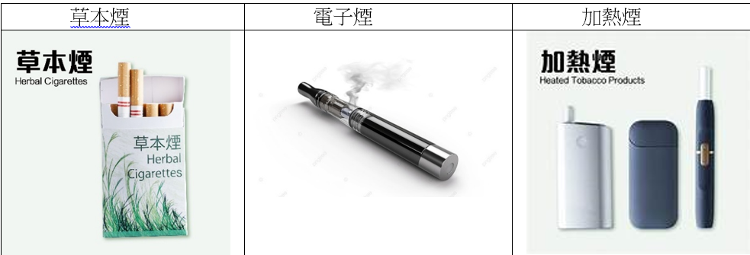
《迷霧背後的真相：依托咪酯與電子煙的禍害》
別以為只是「吸少少蒸氣」
⚠
高溫釋毒：加熱煙的加熱溫度通常高達 300 至 350 度，向你瘋狂釋放尼古丁及致癌物 。
⚠
口味陷阱：煙彈擁有多種口味，如薄荷、甜點等，可能吸引你去試。
⚠
終極危機：隨時混入大麻、依托咪酯等毒品，你吸食後會全身抽搐、神志不清、皮膚潰爛、身體不受控等類似「喪屍」的狀態，醜態盡
露，尊嚴掃地，成為人生中難以磨滅的污點。

Slide 7
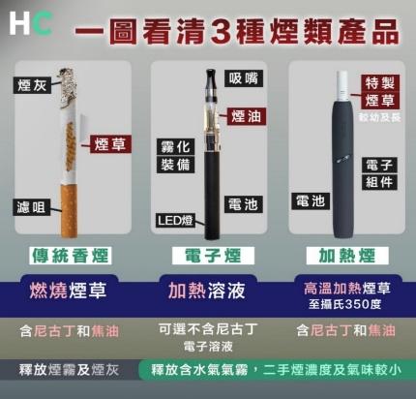
《迷霧背後的真相：依托咪酯與電子煙的禍害》
載具混毒：無形殺手防不勝防
圖片取自: Health Concept 健康概念

Slide 8
《迷霧背後的真相：依托咪酯與電子煙的禍害》
請填上正確字眼，還原毒販的暗黑手法。
吸煙不只是吸煙： 電子煙已淪為 [_______________]載具。[_______________] 、 [_______________] 等毒品可被注入煙彈，
你以為自己只是吸煙，其實可能正在吸毒。
難以辨識：外觀幾乎相同，也沒有傳統毒品的刺鼻氣味。[_______________] 令其更具隱蔽性，讓你不易察覺。
容易買到： 透過 [_______________] 輕易買到加料煙彈，看似方便，
卻讓你在不知情下，墮入[_______________]，跌入無法自拔的毒海。

Slide 9
《迷霧背後的真相：依托咪酯與電子煙的禍害》
載具混毒：無形殺手防不勝防
⚠
吸煙不只是吸煙：電子煙已成為毒品載具。
大麻、依托咪酯等毒品可被注入煙彈。
你以為自己只是在吸煙，其實可能正在吸毒。
⚠
難以辨識：外觀幾乎相同，也沒有傳統毒品的刺鼻氣味。糖衣包裝令其更具隱蔽性，讓你不易察覺。
⚠
容易買到：透過網上交易輕易買到「加料煙
彈」看似方便，卻讓你在不知情下墮入毒品
陷阱，跌入無法自拔的毒海。
圖片取自: Health Concept 健康概念

Slide 10
《迷霧背後的真相：依托咪酯與電子煙的禍害》
2026 控煙新法例：零容忍
管有即屬違法
由2026年4月30日起，《2025年控煙法例（修訂）條例》中針對另類吸煙產品相關條文正式生效。任何人不得在公眾地方管有電子煙煙彈、煙油、加熱煙支及草本煙等另類煙用物質，即使僅隨身攜帶、未有實際吸食或使用，亦屬違法。

Slide 11

《迷霧背後的真相：依托咪酯與電子煙的禍害》
堵塞漏洞
政府修例兩大核心動機：
1. 拆穿「減害/潮流」假象
防止另類煙在社區植根，保護青少年免受毒害。
2. 徹底堵塞舊有法例漏洞
由「禁售」升級至「禁管有」，從消費端直接打擊，令違法產品無法流通。

Slide 12
《迷霧背後的真相：依托咪酯與電子煙的禍害》
堵塞漏洞 ─ 政府積極打擊另類煙
由 [_________] 年 [______] 月 [______] 日起，《2025年控煙法例（修訂）條例》中針對另類吸煙產品相關條文正式生效。
任何人不得在 [_______________] 管有電子煙煙彈、煙油、加熱煙支及草本煙等另類煙用物質，即使僅 [_______________]，未有實際實際吸食或使用，會被視爲管有並且[_______________]，違例者會被定額罰款 $[___________] 。

Slide 13
《迷霧背後的真相：依托咪酯與電子煙的禍害》
2026 控煙新法例：零容忍
管有即屬違法
由 2026年4月30日 起，《2025年控煙法例修訂》正式生效。
任何人不得在公眾地方管有電子煙煙彈、煙油、加熱煙支及草本煙等。
後果：公眾地方吸食或者攜帶 ，未有實際實際吸食或使用，
會被視爲管有並且違法；違例者會被定額罰款$3,000 。

Slide 14
《迷霧背後的真相：依托咪酯與電子煙的禍害》
如果係你
你會點做？
睇片➔
https://youtu.be/9OrXp1eH84Q?si=hbJV1kicg4UPMoQi

Slide 15

《迷霧背後的真相：依托咪酯與電子煙的禍害》
拆穿煙霧─電子煙會毒死你
遠離電子煙，遠離毒品
拒絶成為新聞報導中下一位主角
拒絕不良誘惑、拒絕一時好奇、拒絕盲目跟風、拒絕迷幻陷阱
「條路點行，你自己揀。」但緊記：
「生命只有一次，冇Take Two」

Slide 16
《迷霧背後的真相：依托咪酯與電子煙的禍害》
代價估算 ─ 寫出吸食電子煙的代價
Notes:
就算辯方指死者曾吸食其他毒品而減刑成功? 不明! (由於少年B只提供了依托咪酯, 若死者可能曾吸食其他毒品，則少年B不需負上全部責任/推卸責任)

Slide 17
《迷霧背後的真相：依托咪酯與電子煙的禍害》
勇敢大聲說不
保護自己，守護未來
做自己健康人生的主人

Slide 18
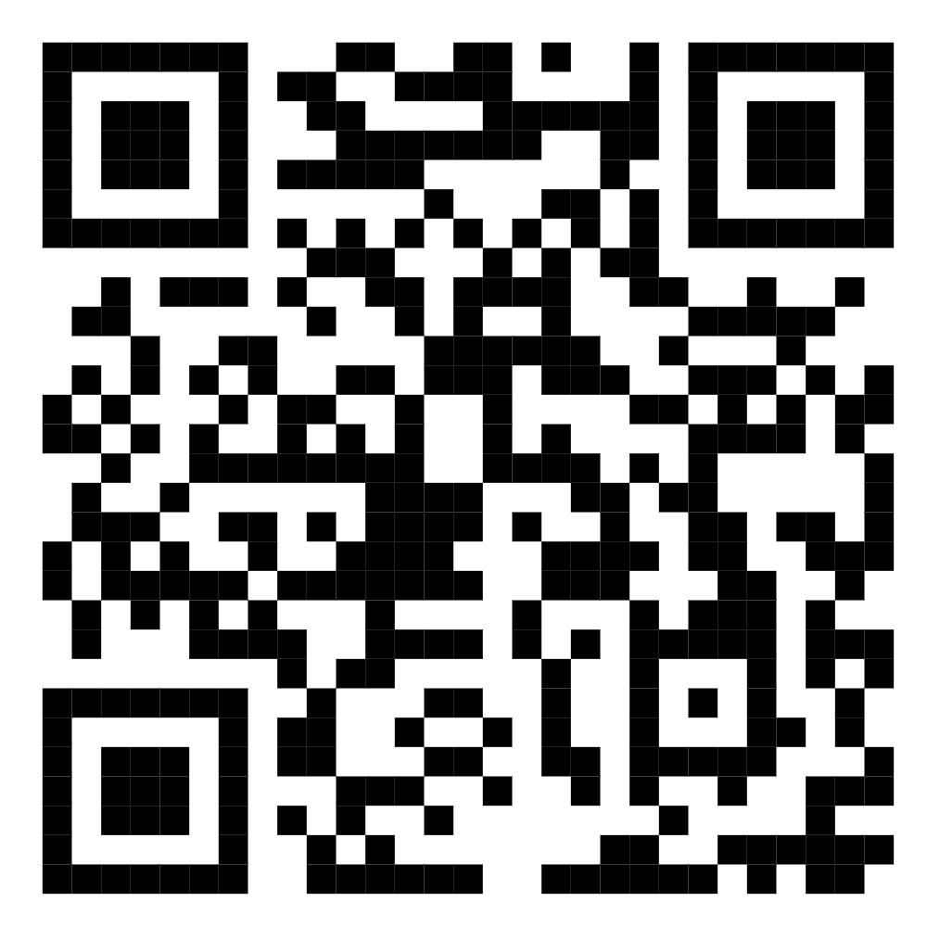
《迷霧背後的真相：依托咪酯與電子煙的禍害》
延伸活動
https://metarena.link/beatnewdrugs
Notes:
eng

Slide 19

《迷霧背後的真相：依托咪酯與電子煙的禍害》
特別鳴謝：

